Slide 1

Lévy Stochastic Processes and
Limit Theorems
Novák Tamás
MATE KRC, Gyöngyös, Hungary
2024.06.20.

Slide 2
Stabil eloszlások (még az előző fejezetből)
Vegyük n db független, azonos eloszlású (i.i.d.) véletlen változó (v.v.) összegét:
Példa különböző P(S_{n})-ekre:
Alakváltozás szempontjából eltérően
viselkedik az első kettő és a
második kettő eloszlás.
A Gauss és Lorentz folyamatok stabilak,
de általában a sztochasztikus
folyamatok nem.

Slide 3
Stabil eloszlások (Lorentz eset)
Formális bizonyítás (A Gauss és Lorentz eloszlások stabilak)
Lorentz véletlen változó esetén a sűrűségfüggvény (pdf)
Ennek Fourier-transzformáltja: , azaz
Tudjuk a konvolúciós tételből, hogy

Slide 4
Stabil eloszlások (Lorentz eset)
Két i.i.d. v.v. esetén:
P2(S2) pdf-je:
Alkalmazva a konvolúciós tételt:
Általános esetben pedig
Így végül

Slide 5
Stabil eloszlások (Lorentz eset)
A karakterisztikus függvény alkalmazásának fontossága itt lép életbe.
Tudjuk, hogy Lorentz esetben:
Alkalmazva az inverz FT-t:
Azt kapjuk, hogy
Ebből arra következtethetünk, hogy a Lorentz-eloszlás stabil-eloszlás.

Slide 6
Stabil eloszlások (Gauss eset)
Analóg módon nézzük a Gauss esetet. A sűrűségfüggvény ekkor
A karakterisztikus függvény pedig: ahol
A korábbiakból pedig következik, hogy

Slide 7
Stabil eloszlások (Gauss eset)
Újra alkalmazzuk az inverz FT-t, azt kapjuk, hogy
Ez másképpen írva az látható, hogy
Megmutattuk tehát, hogy két stabil sztochasztikus folyamat létezik: a Gauss és a Lorentz. Mindkét esetben a karakterisztikus függvény alakja hasonló: ahol α=1 a Lorentz, az α=2 a Gauss eset.

Slide 8
Stabil eloszlások (általános) karakterisztikus fv-e

Slide 9
Power-law viselkedés
Koncentráljunk a szimmetrikus (β=0) és zéró várható értékre (γ=0). Az inverz FT ekkor
Kevés számolás után

Slide 10
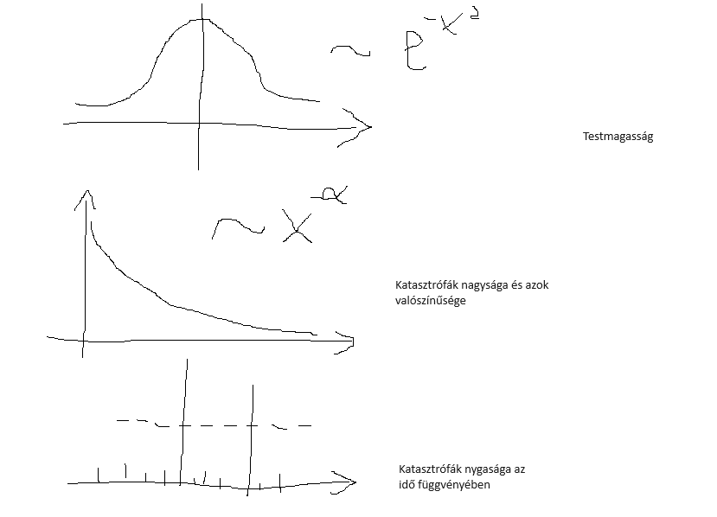
Power-law

Slide 11
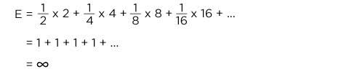
Szentpétervári paradoxon
A játék lényege:
A nyeremény 2 dollárról indul, és ez addig duplázódik, amíg meg nem jelenik az első fej. Itt a játék véget ér és a játékos viheti a pénzt, amit addig „dobott” magának. Tehát 2-t nyer, ha az első dobás fej, 4-et, ha csak a második lesz fej, 8-at, ha csak a harmadik, és így tovább.
Mennyit fizetnénk azért, hogy ebben a játékban részt vehessünk?
Számoljuk ki a várható értéket:
A bank a veszteségét kérné ezért a játékért – ami végtelen nagy összeg. De nincs olyan játékos, aki 30 dollárnál többet fizetne ezért. Miért?
https://en.wikipedia.org/wiki/St._Petersburg_paradox

Slide 12
Árváltozási statisztikák I.
A stabil, nem Gauss-eloszlások azért érdekesek, mert engedelmeskednek a határeloszlási tételeknek.
Azonban az árváltozás-eloszlás többnyire nem stabil. Ehhez ugyanis szükség lenne, hogy az x_{i} v.v.-k
Páronként függetlenek és
Azonos eloszlásúak legyenek.
Empirikus megfigyelés azonban nem igazolja (ii)-t, mert például az árváltozások szórása erősen időfüggő. Ezt a jelenséget a pénzügyekben időfüggő volatilitásként ismerik

Slide 13
Árváltozási statisztikák II.
Létezik egy megfelelőbb határeloszlás tétel, melyben az x_{i} v.v.-k függetlenek, de nem feltétlenül azonos eloszlásúak. Ezt először Bawly és Khintchine fogalmazták meg.
Itt az S_{n} összegben nincs egyetlen x_{i} sztochasztikus változó, amely uralja az összeget. Ekkor a Khintchine-tétel kimondja, hogy szükséges és elégséges, hogy F_{n}(S), a határeloszlásfüggvény, korlátlanul osztható legyen.

Slide 14
Korlátlanul osztható véletlen folyamatok
Például (Stabil folyamatok)
Például (Poisson folyamatok)

Slide 15
Véletlen folyamatok osztályozása
A korlátlanul osztható eloszlások osztálya meglehetősen nagy, mely magában foglalja a stabil eloszlásokat.
Ezeknek lehet véges és végtelen a szórása.
A stabil, nem-Gauss véletlen folyamatok végtelen szórással rendelkeznek.
A Gauss az egyetlen stabil folyamat, amelynek véges a szórása.

